Slide 1

中性子星物質の織り成す
多様な状態と
中性子星の熱的進化
ーX線バーストと中性子星の内部状態ー
~中性子星の観測と理論~ 研究活性化ワークショップ 2017
23-25 Nov. 2017 at NAOJ
野田常雄 (久留米工業大学)

Slide 2
X線バーストと中性子星

Slide 3
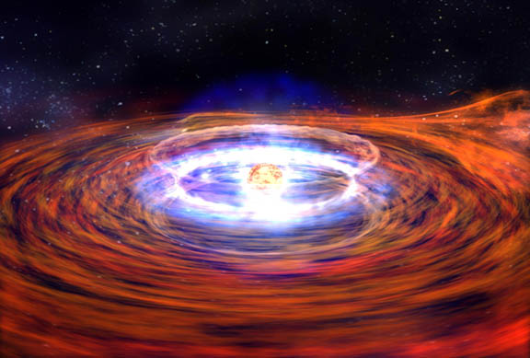
X-ray Burst
Accreting Gas
from the Companion
Accretion Disk
Neutron Star
Image: NASA

Slide 4
LMXBとX線バースト
Roche lobe overflowでガス降着
  伴星からのガスの供給アリ: 降着円盤生成、Outburst期
  伴星からのガスの供給停止: 降着円盤消滅、Quiescence期
ガスの降着
  重力エネルギー解放 ⇒ 表面での温度上昇
  軽元素の表面への蓄積
  核燃焼に適切な温度-密度 ⇒ 表面で核燃焼 ⇒ X-ray Burst
降着率、降着物質、核反応率、NSの温度構造
⇔ バーストプロファイル
NS内部の冷却過程 ⇔ Quiescence期の熱放射

Slide 5
Observed X-ray Bursts
1969年: Vela 5b(核実験監視衛星)で初観測
1975年: ANS衛星で観測
短時間(分程度)での光度上昇、穏やかな減衰
数時間~数日の繰返し周期
1975/9/28
GS 1826-24
Galloway +, 2004
3U 1820-30
Grindlay et al. 1976

Slide 6
Superburst
持続時間の非常に長いX線バースト(1時間以上)
  通常のバースト: Hot-CNO, 3α & rp-process
  燃料: H、He 生成物: A<100 (rp)
  C燃焼には温度が低い
  スーパーバースト: カーボンフラッシュ
スーパーバーストのメカニズム
  降着(重力エネルギー解放)で温度構造
  Cを多数の通常のバーストで溜める
  トリガとなる通常のバーストでCの発火点まで誘導
Serino & Iwakiri, 2017
Hashimoto+, 2014

Slide 7
Superburst
スーパーバーストの再現
Cの蓄積によるカーボンフラッシュ
  伴星の表層の組成によってスーパーバースト後のバーストに変化
Keek +, 2012

Slide 8
X線バーストを
決定づけるもの
核反応
  Thermonuclear reactions: 通常の核融合反応、高温下
  Pycnonuclear reactions: 殻内での核融合反応、零点振動
核物質の状態
  状態方程式 ⇒ 質量・半径
  クォーク、メソン、ハイペロン ⇒ ν 放射 ⇒ 温度構造
  超流動状態 ⇒ 温度・回転
組成
  降着物質 ⇒ バーストプロファイル
  表面組成 ⇒ スーパーバースト、温度構造
降着率
  温度構造、燃料供給

Slide 9
Thermonuclear Reaction
降着(重力エネルギー解放)により降着層の温度上昇
降着層の底の温度がHot-CNOサイクル/3αの臨界温度
  核反応は降着物質に依存
  燃焼開始 ⇒ 温度上昇 ⇒ 反応率上昇 ⇒ 不安定核燃焼
  X線バースト開始
  光度上昇後にrp-process ⇒ 徐々に減光
核反応率の不定性
  3α反応率でバースト全体の光度に影響
核反応生成物
  CNOサイクルのNやOが陽子捕獲 (rp-process) ⇒ rp生成物
  C燃焼までは至らず、Cの蓄積 ⇒ スーパーバースト
中性子星表面に
残り続ける

Slide 10
Pycnonuclear Reaction
バースト生成物は降着により降着層下部へ
  Crust領域(log ρ > 8)で電子捕獲反応 ⇒ 中性子過剰核
  中性子ドリップ ⇒ β+崩壊しながら軽い中性子過剰核へ
Outer Crust / Inner Crust 領域で零点振動による核融合
  低温下での熱生成
  Crust-Heating
Crust領域での熱生成 (降着率の関数)
  降着層の奥底での温度上昇
  降着層の温度を引き上げる ⇒ X線バーストを引き起こす温度構造
核でのν 冷却と表層の熱的分離 ⇒ 重い星でもバーストを起こす

Slide 11
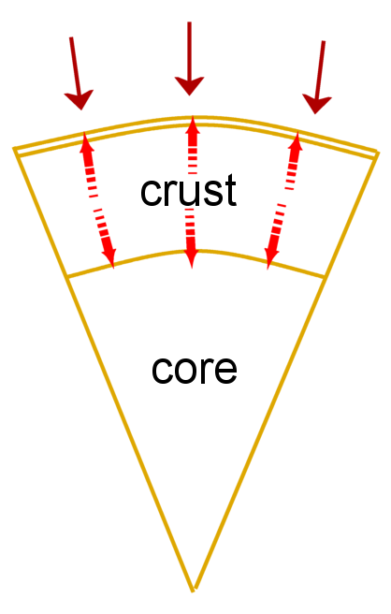
Crust-Heating
Mass Accretion
Haensel & Zdunik, 2003

Slide 12
Accretion Rate
降着率が大きいと
  大きな重力エネルギー解放 ⇒ 温度構造を引き上げる
  バーストの点火点をより表層に ⇒ 少ない燃料での核燃焼
  ピーク光度の低いバーストを短時間で繰り返す
Heger+, 2007

Slide 13
温度構造
H/Heの層(降着層)の底の温度がバーストを決める
  CNOサイクルの臨界温度
温度構造に影響を与えるもの
  質量降着率 (重力エネルギー解放)
  Crust-Heating (Crust部分で加熱)
  ν 放射率

Slide 14
中性子星の温度進化
孤立中性子星の熱的進化
X線バースト計算
Quiescence期の温度

Slide 15
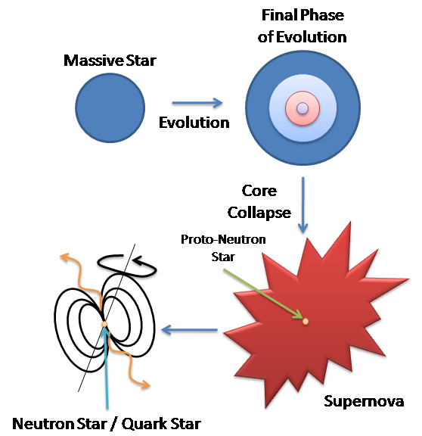
Thermal History of Neutron Stars
中性子星は超新星爆発時に生まれる
  生まれた直後は高温 (~10¹⁰ K)
内部に熱源を持たない
  熱エネルギーをニュートリノ放射で
  放出
  単独星は冷えるだけ
    t < 10⁵ yr: ニュートリノ
    t > 10⁵ yr: フォトン (X線)
Notes:
Let me move to introduction of compact stars.
Massive stars which have heavy mass, more than 8 solar-masses, end their evolution and make supernovae explosions.
Compact stars are created at the phase of core collapse of them, and remains as a small stellar objects.
They are very hot at the beginning, but they have no internal heat sources.
Stars emit their thermal energy out from their interior, the energy is taken out by neutrino emission, mainly.
If stars are isolated, they only cools down.

Slide 16
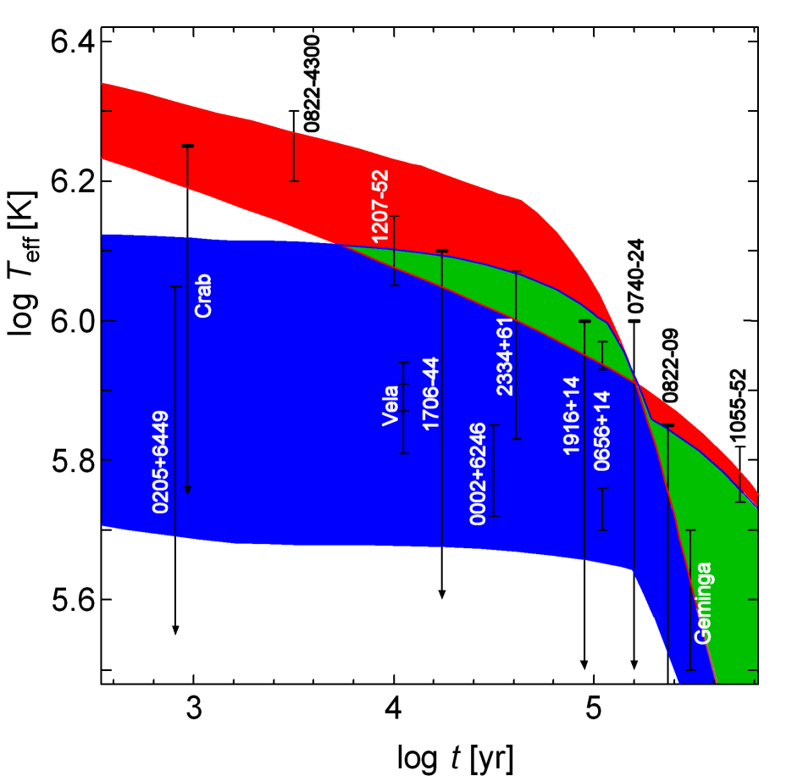
Cooling of Neutron Stars
中性子星の冷却過程は内部の状態に強く依存
  Normal nuclear matter
  π condensation
  K condensation
  Quark matter
  Superfluidity
  etc…
Exotic phase は高密度で出現し、星を急激に冷却
単独星の観測と冷却計算の突合せ
⇒ 高密度状態の強い制限
(TN+ 2006)

Slide 17
ニュートリノ放射過程
(中心付近で効くもののみ)
プロセス | 構成する粒子 | 出現条件 | 放射率
Modified-URCA | n, p, e⁻, μ + | いつも | 弱い
Superfluid | n, p, e⁻, μ + | 超流動の臨界温度前後 | やや強い
Direct-URCA | n, p, e⁻, μ + | 陽子の存在率が1/9以上 | 強い
π, K | π, n, p, e⁻, μ K, n, p, e⁻, μ | πやKがボーズ凝縮 | 強い
Hyperon Cooling | Λ, Σ, Ξ, n, p, e⁻, μ | ハイペロンが出現 | 強い
Quark | u, d, s, e⁻, μ | クォークの閉じ込めが解ける | 強い

Slide 18
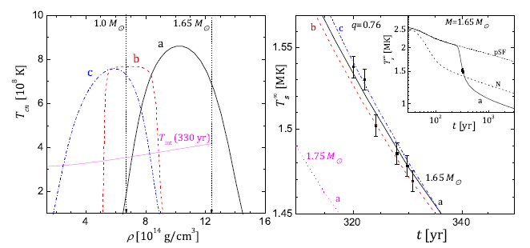
超流動と冷却
超流動には2つの効果
  常流動→超流動遷移時にニュートリノ放射 (よく冷やす)
  超流動になってしまうと、ニュートリノ放射の抑制 (冷やさない)
中性子の³P₂
  臨界温度の密度依存によって、星の冷え方が決まる
Shternin + 2011

Slide 19
Observations of Neutron Stars
PSR J1614-2230 and PSR J0348-0432 (Demorest+ 2010, Antoniadis+ 2013)
  2M₈ の連星中性子星 (伴星: 白色矮星)
  状態方程式 (EoS) は最大質量が 2M₈ を超えるものに制限
Central Source of Cassiopeia A (Cas A) (Ho & Heinke 2009)
  単独中性子星
  若くて(~330 yr) 重い(1.5-2.4 M₈) 中性子星、 歳のわりに熱い
  最近10年間で急な冷却? (Heinke & Ho 2010, Posselt+ 2013)
PSR J0205+6449 (3C58) (Slane+ 2002), Vela Pulsar (Pavlov+ 2001)
  単独中性子星
  歳のわりに冷めてる、質量不明
SAX J1808.4–3658 (Campana+ 2002)
  LMXBの主星(降着中性子星)
  降着率のわりに低い表面温度
  Exotic cooling processが必要
Ho+, 2015

Slide 20
構造/冷却に関する制限
最大質量が 2M₈を超えるEoSでなければならない
  柔らかいEoSではダメ
  硬いEoS+Exoticな状態(Quark, π/K-cond, Hyperon)は可能
冷えている星のためにExoticな状態が必要
  重い星(中心密度の高い星): Exoticな状態で強い冷却
  軽い星(中心密度の低い星): Standardな弱い冷却
Cas Aの質量では冷えないこと

Slide 21
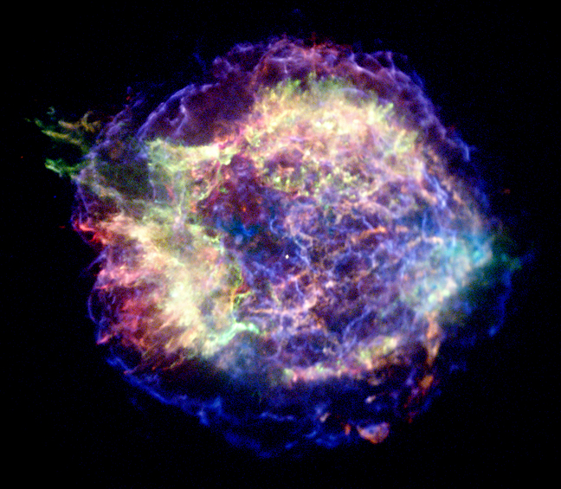
Cassiopeia A
熱くて重いコンパクト星
  M_{Cas A} > 1.5 M₈
  中心密度は高い
  年齢と比較して温度が高い
Cas Aと他の星の質量?
  Cas Aは重く、standardな中性子星
    冷えた星はもっと重い
  ⇒ 連星の質量観測とconflict?
  Cas Aは中途半端に重い
    冷えた星はむしろCas Aより軽い
  ⇒ Exoticな状態を持つけど冷えない?
  カラー超伝導状態のクォーク物質

Slide 22
Models
最大質量が2M₈まで達するEoS
  Brueckner-Hartree-Fock (HM) +
  Dyson-Schwinger (QM)
  HM-QM間で混合相
  (Yasutake+ 2016)
冷却
  Modified URCA + Bremsstrahlung
  n-Super(¹S₀, ³P₂), p-Super(¹S₀)
  Direct URCA (y_{e}>1/9)
  Quark Cooling with
  Colour Superconductivity (CFL)
パラメータ
  質量
  超流動の臨界温度の密度依存
Quark Mixed
2.13M₈
2.04M₈
1.41M₈
Cas A
J0348+0432
J1614-2230

Slide 23
Quark Phase
Unpaired
2SC Pairing
CFL Pairing
高密度領域でクォーク物質
  低温のためカラー超伝導 (CSC)
  CFL相を仮定
カラー超伝導が核子の超流動と
同様の効果
  数十MeVのΔ
  ニュートリノ放射の抑制
  ∝exp(-Δ/k_{B}T)
ハドロン相との境界
  クォーク・ハドロン混合相
  本モデルでは最高密度でも混合相
p_{F}
R G B
p_{F}
R G B
p_{F}
R G B
d
d
d
u
u
u
s
s
s

Slide 24
Nucleon Superfluidity
(Simple MODEL)
n,p ともに超流動を考慮
  Neutron: ¹S₀, ³P₂ Proton: ¹S₀
臨界温度 (T_{cr})
  密度依存を関数化
  冷却への影響
  超流動転移時: Strong cooling (PBF)
  (Page+ 2004)
  超流動転移後: 他のニュートリノ放射の抑制
計算パラメータ
  n- ³P₂ , p-¹S₀ のモデル

Slide 25
Results
(Simple Model)
Cas A
3C58
Vela
n-³P₂ を変化
大きな T_{CR} ⇒ 軽い星が早く冷える、重い星は冷えにくい
小さな T_{CR} ⇒ 重い星が早く冷える、軽い星は冷えにくい

Slide 26
Results
(Simple Model)
Cas A
3C58
Vela
p-¹S₀ を変化
冷却曲線は変わるが、順序は入れ変わらない
n-³P₂より影響は小さい
TN+, 2016

Slide 27
もう少し現実的な超流動モデル
(Modified Model)
核理論と一致しない/EoSともあわない
核理論的にもっともらしい形
Takatsuka & Tamagaki 2004

Slide 28
Results
(Modified Model)
中間質量の星が最も冷えにくい
TN+, 2017

Slide 29
中性子星の冷却
超流動・超伝導状態を考慮すると冷却曲線に変化
温度と質量の関係: 中性子の超流動モデルに大きく依存
  Cas Aの温度・質量: 説明可能
  中性子星内部にクォーク物質は存在してもよい
3つの “超状態” が中性子星の冷却にとって重要
中性子の超流動
  大きな T_{cr}⇒ 早期に相転移 ⇒ 他のν放射の抑制
  適度な T_{cr} ⇒ ν冷却期に相転移 ⇒ 強い冷却
陽子の超流動
  大きな T_{cr} ⇒ 早期に相転移 ⇒ 強いDirect URCAの抑制
クォークのカラー超伝導
  大きな Δ ⇒ Quark coolingの抑制
バースト計算への適用

Slide 30
X線バースト計算
状態方程式: BPS
  質量 M=1.4M₈
Cooling過程
  Standard Cooling
  Exotic Cooling
    π凝縮を考慮
降着率
  dM/dt = 3×10⁻⁹M₈/yr
  dM/dt = 5×10⁻⁹M₈/yr
考慮する物理
  単独中性子星の物理
  Multi-zone計算
  Crust-Heating
  核燃焼
    16核種の近似ネットワーク
計算方法
  定常状態を構築
  核燃焼を開始
  光度の時間変化を追う

Slide 31
Results

Slide 32
Results
計算開始から2500時間までのバースト回数
降着率 (M₈/yr) | 3x10⁻⁹ | 5x10⁻⁹
Standard | 530 | 606
Exotic | 1092 | 1141
バーストの回数が増加
  冷却による点火位置の上昇
  少ない燃料で燃え出す

Slide 33
Results – Chemical Compositions
1000時間経過後のバースト直前
Standard
Exotic

Slide 34
X線バースト計算
X線バーストにExotic Coolingを考慮
  Standard Coolingと比較しバーストの頻度が上昇
  温度構造・組成を比較
    ⁶⁸Geが減少し、代わりに⁶⁴Znや¹²Cが増加
    内側で冷えるので¹Hの消費が少ない
    燃え残った¹Hが次回のバーストで使われる
    バーストの頻度が上昇

Slide 35
X線トランジェント天体の
減光シミュレーション
MAXI J0556-332のライトカーブ
降着率が高い
  Quisenceでもすぐに冷えない
  何らかの熱源?
Quisenceでも十分高温
  Hot-CNOサイクルが働く
  燃焼熱が冷却を抑える
  観測をよく再現
Liu+, 2017

Slide 36
Superburstまでの計算
太陽系組成のガスを降着
バーストを繰り返し
  Cのmass fractionが0.1前後
  CのIgnition curveを温度構造が超える
Superburstに至る構造が作られる
Hashimoto+, 2014

Slide 37
Quisence期の表面光度計算
質量降着率と表面光度
  核での ν 放射
  NSの質量
π凝縮による強いν 放射
表面組成を変化
Quisence期の光度
Matsuo+, 2017 (Submitted)

Slide 38
まとめ
今後の展望

Slide 39
まとめ
中性子星の内部~表面
  多様な状態の出現
    超流動・超伝導だけでも3~4の別の状態が同時に出現
  観測とつき合わせることで「どの状態が実現されるか」
単独星・LMXBで同じモデルを用いた計算 + 更なる観測
中性子星物質の理解

Slide 40
期待する中性子星の観測
X線によるLMXBの観測
  X線バースト/Superburstの継続観測
    Superburstのメカニズム
    核反応率 ⇒ 恒星進化へ
  Quisence期の表面温度、温度低下
    ν 放射
    中性子星内部の状態 ⇒ 超新星爆発へ
  半径や重力赤方偏移
単独中性子星の温度観測
中性子星合体のマルチメッセンジャー観測
  「The EoS」
  Exotic Phases / Quark Matter

Slide 41
終わりに
観測
理論
実験
中性子星の謎の解明
  X線をはじめとした観測
  理論計算
  原子核反応の実験
    核反応率の不定性
中性子星で起きる現象
  重力・電磁気・弱い力・強い力 の全て

